Slide 1
LENGUA Y LITERATURA
OA 2: Reflexionar sobre el efecto estético de las obras leídas, evaluando:
Cómo la obra dialoga con las experiencias personales del lector y sus puntos de vista sobre diversas problemáticas del ser humano (afectos, dilemas éticos, conflictos, etc.).

Slide 2
Literatura y efecto estético Objetivos Específicos de la clase
REPASAR LOS CONCEPTOS DE LITERATURA, ESTÉTICA, Y EFECTO ESTÉTICO DE LA LITERATURA.
DETERMINAR EL EFECTO ESTÉTICO QUE PRODUCE EN EL LECTOR UNA OBRA Y ANALIZAR LOS ELEMENTOS QUE INFLUYEN.
ANALIZAR LA IMPORTANCIA DEL LECTOR EN EL PROCESO INTERPRETETIVO DE UN POEMA.

Slide 3
¿Qué es la Literatura?
La literatura como obra de la ficción, es decir, el texto literario es producto de la imaginación del autor y, por tanto, se ocupa de lo que no es literalmente real.
La literatura es una creación artística y no una copia fiel de la realidad. Los elementos reales aparecen modificados.
Todo texto literario transgrede el uso cotidiano del lenguaje para llevarlo a la estilización de las formas. Es el arte de transformación del lenguaje, embellecerlo para darle al lector el gozo de la palabra.
La literatura es un escenario de crítica social

Slide 4
¿Qué es la Literatura?
La literatura es, ante todo un proceso de comunicación que exige la presencia de tres elementos: un creador, una obra y un lector.
De hecho, la literatura solamente existe cuando este proceso de comunicación se cierra, es decir, cuando la obra de un creador llega al público a través de un canal de comunicación determinado. Si no hay público, la comunicación no se produce y, por lo tanto, no podemos hablar, en rigor, de obra literaria.

Slide 5
Criterios con los que se ha intentado definir el “objeto literatura”
Ficcionalidad | Creación de mundos posibles. Su existencia artística consiste en parecer existentes y verdaderos, siendo simples entes de ficción construidos mediante la palabra.
Retoricidad | Propiedad del discurso relacionada con la retórica (arte de bien decir, de dar al lenguaje escrito o hablado eficacia bastante para deleitar, persuadir o conmover) fijarse en cómo dice algo y no en el qué dice.
Universalidad | La literatura pretende presentar y representar a lo humano universal:
Ambigüedad | Cada lector interpreta, según sus experiencias, intereses y expectativas, los diferentes y múltiples valores semánticos presentes en el texto.
Carácter estético | El texto literario produce un goce estético, intelectual y sensible al mismo tiempo.
Autonomía | Crea un mundo independiente en la esfera del arte, válido en sí mismo y no por lo que comunica

Slide 6
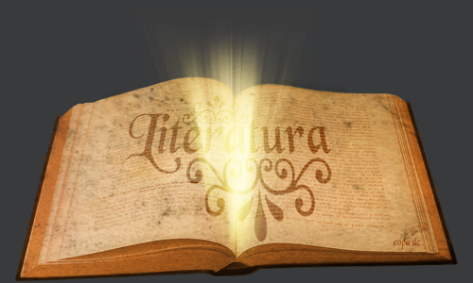
Etimología de la palabra literatura
Etimológicamente, “Literatura” deriva del latín Littera, que significa “letra” o “lo escrito”. Por su etimología, pues, la literatura está ligada a la cultura, como manifestación de belleza a través de la palabra escrita,
pero esta definición deja fuera la literatura de transmisión oral, que es la primera manifestación literaria conocida, por lo que es mejor hablar, siguiendo a Aristóteles, de “el arte de la palabra”: la literatura es un arte, y por tanto, se relaciona con otras artes, y tiene una finalidad estética.

Slide 7
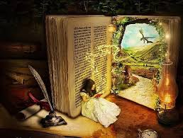
Verosimilitud
Los acontecimientos retratados deben ser posibles dentro del mundo ficticio que se nos presentan, deben ser verosímiles, creíbles. Así el autor establece una relación de complicidad con el lector, en el cual, este último acepta como “realidad” aquello que es ficción.

Slide 8
La literatura es un acto de comunicación donde el autor busca perdurar, conservarse, trascender.

Slide 9
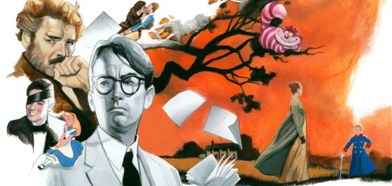
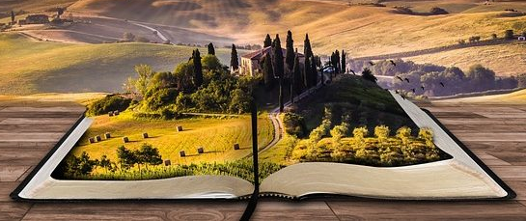
Situación de Enunciación de la Literatura
Emisor
Mensaje
Receptor
Pacto tácito de verosimilitud
La iniciativa del contacto comunicativo corresponde al receptor.
No puede tener una finalidad práctica inmediata. Posee una naturaleza estética, es decir, se orienta a producir reacciones desinteresadas de lo bello
Autor
Obra Literaria
(Mundo Creado)
Lector

Slide 10
Funciones de la Literatura
Se refiere propósitos con que fueron escritas las obras literarias
FUNCIÓN | DESCRIPCIÓN
ESTÉTICA | La obra literaria utiliza el lenguaje para crear una obra de arte, donde forma y contenido se conjugan para presentar un texto que, gracias a su belleza, causa placer estético. Ej. Crónica de una muerte anunciada de G. García Márquez
COGNOSCITIVA | Se refiere a que la obra literaria busca la entrega del conocimiento, en cuanto a la realidad social que se vivencia; promueve que el lector adquiera comprensión por medio de la lectura, que se impregne de sabiduría y amplíe su visión. Ej. Ensayo sobre la ceguera de José Saramago/ Poema de Mí Cid
DIDÁCTICO- MORAL | Esto implica que la obra literaria persigue brindar una lección, una enseñanza ética o moral a los receptores; tratando temáticas que tengan que ver con los valores humanos dentro de una comunidad o sociedad y utiliza moralejas para establecer cuáles deberían ser las normas pertinentes de conducta. Ej. El Avaro de Moliere.
POLÍTICO- SOCIAL | Es cuando la literatura está comprometida con la realidad, con lo que acontece en la sociedad y sus problemáticas contingentes; por lo mismo, las obras literarias serían un medio de expresión, para plasmar descontento social o criticar el entorno histórico en que se desarrolla la creación. Ej. De amor y de sombra de Isabel Allende.
RECREATIVA | La literatura es vista como una forma de distracción, como una evasión de la realidad habitual. Así, los textos literarios buscan producir efectos de juego y entretención. Ej. Uno siempre cambia al amor de su vida (por otro amor o por otra vida) de Amalia Andrade

Slide 11
Función estética
El escritor procura dar al texto una forma que atraiga la atención del oyente o del lector.
Es lo que se denomina extrañamiento; el autor crea en el lector una sensación de extrañeza porque se comunica de una forma que no es habitual. Ese uso especial del lenguaje es lo que se llama lenguaje literario.
El lenguaje literario, por lo tanto, presenta una voluntad estética; es decir, la intención de crear arte a través de la palabra. Para lograrlo, el autor se sirve a menudo del empleo de los recursos estilísticos. Esto ocasiona que, con frecuencia, la literatura exija un esfuerzo para ser interpretada.

Slide 12
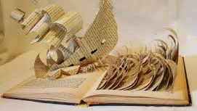
El Efecto estético está en directa relación con el lector…
la lectura nos hace más humanos, nos hace sensibles al dolor ajeno, a lo irracional de la vida, a los fenómenos sociales, abre el entendimiento y conocimiento, despierta la mente y sobre todo educa. Ahí la importancia de la estética de literaria.
La literatura se apodera del hombre para producir en él sentimientos, emociones y afectos, pues las potencialidades del texto se concretan en diversas realizaciones, dependiendo de los sentidos otorgados por el lector.
El placer estético es un elemento de la estética literaria entendida como aquella que conmociona los sentidos y la mente del receptor ante la obra literaria. Así pues hay diversos grados o niveles de conmoción ante una misma obra (risa, llanto, ira…)

Slide 13
Efecto Estético
Relación emocional con el lector

Slide 14
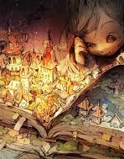
¿Qué es el Efecto Estético?
Son las reacciones emocionales que produce en ti la lectura de diversas obras literarias.
Para entender esto, debes analizar los recursos lingüísticos y no lingüísticos que usan los autores en sus obras, la forma de escribir, los temas y problemas trabajados en la trama, los personajes, etc.
Para guiar el análisis y la reflexión, se proponen las siguientes preguntas:
¿cómo se relaciona una obra literaria con mi experiencia personal?,
¿cómo se puede explicar que una obra literaria tenga distintos efectos en los lectores?,
¿cómo contribuye el intercambio de ideas y puntos de vista a comprender las obras literarias?
El efecto estético es la apreciación de la belleza de la obra o el encuentro con alguna verdad o valor que conmueva a quien la lea.

Slide 15
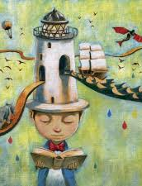
Actividad
A continuación leeremos un poema …
Alfonsina y el mar
Basado en una situación específica de la vida de la escritora argentina Alfonsina Storni
Envío: 21 de julio de 2020, juan.rubio@colegiomagister.cl

Slide 16
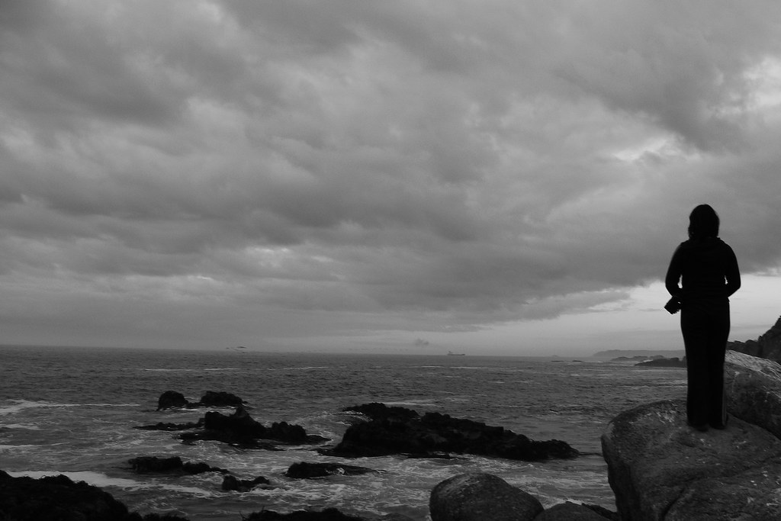
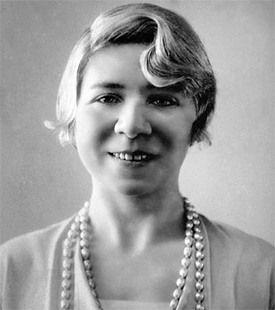
Antes de leer
¿Quién es Alfonsina Storni?
(Capriasca, Suiza, 1892 - Mar del Plata, Argentina, 1938) Poetisa argentina de origen suizo. Alfonsina Storni pasó a ocupar un lugar destacado en el panorama literario hispanoamericano por la fuerza con que aparece en sus versos la afirmación de una mirada femenina sobre el mundo. Junto a la chilena Gabriela Mistral y la uruguaya Juana de Ibarbourou, contemporáneas suyas, conformó la primera avanzadilla en la lucha de las mujeres por ocupar lugares de reconocimiento en los espacios de la literatura de América.
Madre soltera, hecho que no era aceptable en su época, Alfonsina Storni fue sin embargo la primera mujer reconocida entre los mayores escritores de aquel tiempo.
Víctima de una enfermedad terminal, el 25 de octubre de ese mismo año decidió suicidarse en Mar del Plata.

Slide 17
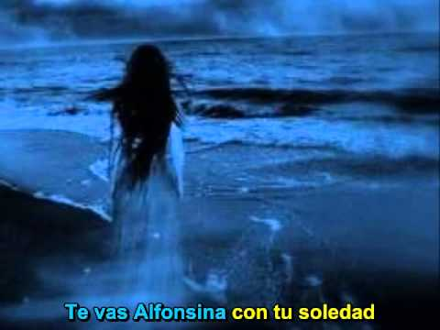
Alfonsina y el mar
Mercedes Sosa
Ariel Ramírez y el escritor Félix Luna
https://www.youtube.com/watch?v=Rrr5YzcbPd4
Cinco sirenitas Te llevarán Por caminos de algas Y de coral Y fosforescentes Caballos marinos harán Una ronda a tu lado Y los habitantes Del agua van a jugar Pronto a tu lado
Bájame la lámpara Un poco más Déjame que duerma Nodriza, en paz Y si llama él No le digas que estoy Dile que Alfonsina no vuelve Y si llama él No le digas nunca que estoy Di que me he ido
Por la blanda arena Que lame el mar Su pequeña huella No vuelve más Un sendero solo De pena y silencio llegó Hasta el agua profunda Un sendero solo De penas mudas llegó Hasta la espuma
Sabe Dios qué angustia Te acompañó Qué dolores viejos Calló tu voz Para recostarte Arrullada en el canto De las caracolas marinas La canción que canta En el fondo oscuro del mar La caracola
Te vas Alfonsina Con tu soledad ¿Qué poemas nuevos Fuiste a buscar? Una voz antigua De viento y de sal Te requiebra el alma Y la está llevando Y te vas hacia allá Como en sueños Dormida, Alfonsina Vestida de mar

Slide 18
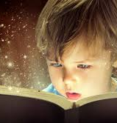
Actividad
¿Qué relación tiene Alfonsina con el mar?
¿Qué situaciones podrían ser parte del extrañamiento que quiere causar el autor en el lector?
¿Cuál es el motivo lírico?
¿Por qué podríamos decir que esta obra requiere de esfuerzo para ser interpretada?
¿Cómo conmociona nuestro espíritu este poema? Especifica.
¿Qué provoca en el ser humano enterarse de esta situación vivida por Alfonsina? ¿Por qué conmueve?
¿Cuál es la actitud lírica que emplea el hablante? ¿Qué efecto produce en el lector?

Slide 19
8. Identifica un par de figuras literarias presentes en los versos subrayados. ¿Qué efecto producen en el lector? ¿Por qué?
9. Escribe la situación de enunciación de este poema.
10. Analiza en el poema leído 3 de los criterios con los que se ha intentado definir la literatura (diapositiva 5)
11. Escribe tu interpretación y comentario del poema, considerando tus experiencias, tus conocimientos de mundo y académicos, tus intereses como lector. Reflexiona cómo la obra dialogó contigo, qué efectos te produjo, etc.
12. ¿Cuál es la importancia del lector en la interpretación de este poema? Elabora una respuesta con fundamentos.

